Slide 1
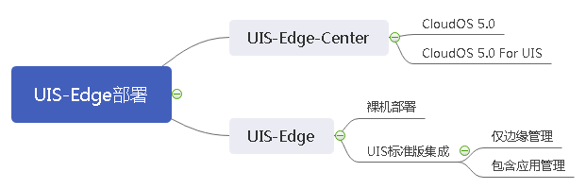
UIS-Edge 部署方式
UIS-Edge 组件指边缘组件，包括K3s、EdgeX及边缘Portal
UIS-Edge-Center 组件指中心管理组件，包括对多个UIS-Edge的管理和纳管

Slide 2
UIS-Edge 部署场景
UIS-Edge
部署方式 | 主要场景 | 实现方式
裸机部署 | 适配arm, X86等小资源场景 | 裸机部署k3s集群，基于UIS标准版的管理Portal可选
UIS标准版 | 简单边缘管理 | UIS虚拟机部署k3s集群，界面集成进入UIS标准版
UIS-Edge-Center
部署方式 | 主要场景 | 实现方式
集成CloudOS5.0 | 对接CloudOS 5.0场景 | 中心端实现为CloudOS 5.0组件，进行集成
集成CloudOS5.0 For UIS | UIS企业版纳管UIS-Edge
独立部署UIS-Edge-Center | 独立部署UIS-Edge-Center，纳管UIS-Edge场景 | 基于CloudOS5.0最小系统，部署UIS-Edge中心端组件及应用管理等支撑组件
第三方云平台部署UIS-Edge-Center | 与第三方云平台集成部署 | 以虚拟机形式部署UIS-Edge端组件到第三方云平台；第三方云平台通过纳管或virtualkubelet技术对接边缘应用。

Slide 3
UIS-Edge 部署
UIS边缘一体机
UIS-Edge为边缘版组件
基于标准版架构进行开发
边缘组件可裸机独立部署；也可以使用虚拟机形式与标准版集成部署
Onestor与CAS可以与边缘版组件任意组合
边缘提供完善的边缘设备管理与简单容器管理（Kubernetes原生）功能
边缘版Portal基于UIS标准版Portal开发，既可以独立部署，也支持集成进入UIS标准版Portal。
UIS-Edge Portal/UIS标准版Portal
边缘管理
容器管理
边缘组件（裸机/虚拟机）
EdgeX
容器云
（k8s/k3s）
UIS标准版（CAS、Onestor）
硬件（x86、arm64）

Slide 4
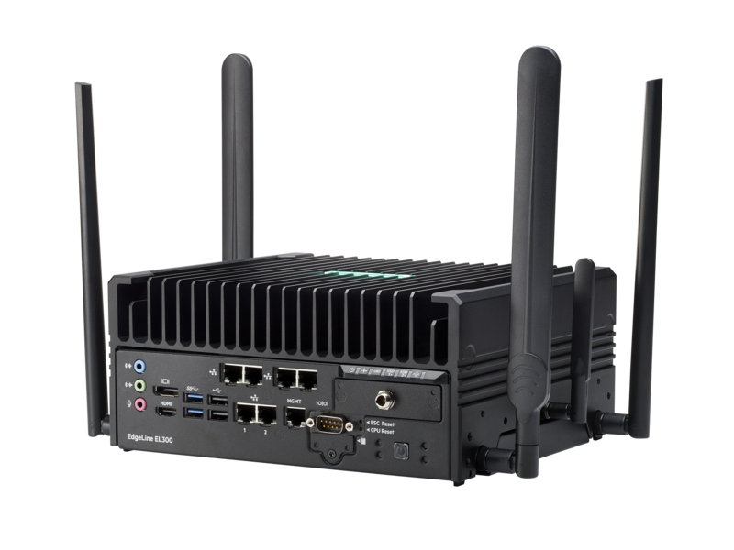
UIS-Edge-Center 部署
云
CloudOS5.0/CloudOS 5.0 For UIS
待开发组件
UIS-Edge-Center
组件
CloudOS 云服务
复用组件
容器服务
应用管理
大数据
DevOps
中间件
AI
VPN
云边协同
HPE-EL300
Restful API
tls加密
Basic auth
wan/lan
边
UIS边缘一体机
边缘组件
EdgeX
（设备管理、数据接入、规则引擎、计划任务、数据导出…）
容器云
（k8s/k3s）
UIS-Sec 网关
设备接入
UIS标准版（CAS、Onestor）
硬件（HPE-EL300）
端
边缘
设备

Slide 5
UIS-Edge 对接第三方云
云
第三方云平台（阿里云）
PaaS
大数据
VM
UIS-Edge-Center
物联网数据接入
AKS
AI
云边协同
对接
UIS边缘一体机
UIS-Edge Portal
边
边缘管理
边缘组件
EdgeX
（设备管理、数据接入、规则引擎、计划任务、数据导出…）
容器云
（k8s/k3s）
UIS-Sec 网关
设备接入
UIS标准版（CAS、Onestor）
硬件（HPE-EL300）
端
边缘
设备

Slide 6
UIS-Edge 两级设备管理
接入网关方案
远程设备服务方案
UIS边缘一体机
UIS边缘一体机
边缘组件
边缘组件
EdgeX
EdgeX Core
MQTT Device Service
Core Data
MetaData
Command
LAN
MQTT
Restfull
UIS 工控机（接入网关）
UIS 工控机
EMQ/EdgeLink
Modbus
Device Service
OPCUA
Device Service
CAN
Device Service
ZigBee
Device Service
……
Modbus
OPCUA
CAN
ZigBee
……
Modbus
OPCUA
CAN
ZigBee
边缘
设备
边缘
设备

